Slide 1
Zufall und Wahrscheinlichkeit
Definition:
„etwas, das man nicht vorhergesehen hat, was nicht beabsichtigt war, was unerwartet geschah“ (Duden online)
Kann man berechnen, wie wahrscheinlich es ist, dass ein bestimmtes, erwartetes, Ereignis eintritt?
ZIEL

Slide 2
Man erhält ein Ergebnis, wenn ein Zufallsversuch mit einem Zufallsgerät durchgeführt wird
Ergebnis
günstig
möglich
ungünstig
Ereignis:
Zusammenfassung von bestimmten Ergebnissen
WAHRSCHEIN-LICHKEIT P(E)
Zahl wird gewürfelt
P(E) = 100% = 1
Beispiel „Würfel“
Gerade Zahl wird gewürfelt
P(E) = ??

Slide 3






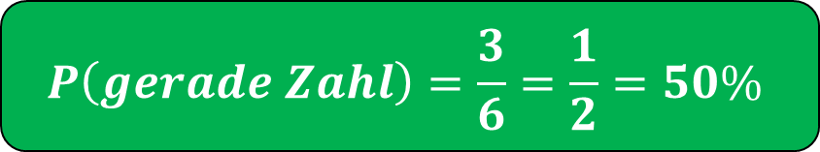
Berechnung der Wahrscheinlichkeit
Beispiel „Würfel“
Gerade Zahl wird gewürfelt
Laplace-Wahrschein-lichkeit
Alle Ergebnisse sind gleich wahrscheinlich!
$$P\left(gerade Zahl\right)=\frac{3}{6}=\frac{1}{2}=50\%$$
$$Wahrscheinlichkeit eines Ereignisses=\frac{Anzahl der günstigen Ereignisse}{Anzahl der möglichen Ereignisse}$$
$$P\left(1\right)=\frac{1}{6}$$
$$P\left(2\right)=\frac{1}{6}$$
$$P\left(3\right)=\frac{1}{6}$$
$$P\left(4\right)=\frac{1}{6}$$
$$P\left(5\right)=\frac{1}{6}$$
$$P\left(6\right)=\frac{1}{6}$$

Slide 4
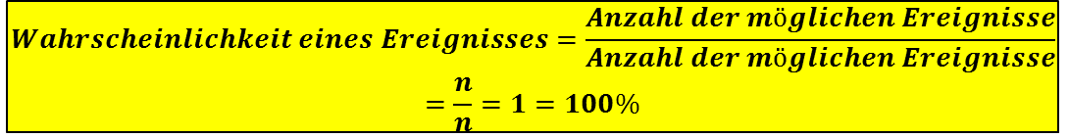
Zusammenfassung
Ereignis
günstig
möglich
ungünstig
$$Wahrscheinlichkeit eines Ereignisses=\frac{Anzahl der möglichen Ereignisse}{Anzahl der möglichen Ereignisse}=\frac{n}{n}=1=100\%$$
$$Wahrscheinlichkeit eines Ereignisses=\frac{Anzahl der günstigen Ereignisse}{Anzahl der möglichen Ereignisse}$$
$$Wahrscheinlichkeit eines Ereignisses=1−\frac{Anzahl der günstigen Ereignisse}{Anzahl der möglichen Ereignisse}$$

Slide 5
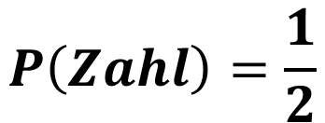
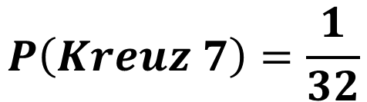
Beispiele
Wahrscheinlichkeitsabschätzung
Ereignis 1
Ereignis 2
Wie hoch ist die Wahrscheinlichkeit
P(Kreuz 7)?
Wie hoch ist die Wahrscheinlichkeit, bei einer Münze „Zahl“ zu werfen?
P(Zahl)?
Die Möglichkeit, dass eine geworfene Münze auf dem Rand stehen bleibt, ist äußerst gering (aber nicht Null!). Daher kann dieses Ergebnis im Vergleich zur Wahrscheinlichkeit „Wappen“ oder „Zahl“ vernachlässigt werden.
Günstig: 1 Ergebnis (Kreuz 7)
Günstig: 1 Ergebnisse (Zahl)
Möglich: 32 Ergebnisse (alle Karten)
Möglich: 2 Ergebnisse (Wappen oder Zahl)
$$P\left(Kreuz 7\right)=\frac{1}{32}$$
$$P\left(Zahl\right)=\frac{1}{2}$$

